Slide 1
НИТУ МИСИС / ИНТЕЛЛЕКТУАЛЬНЫЙ АНАЛИЗ ДАННЫХ
Прогноз загрузки и цены
гостиничных номеров
Семестровый проект по теме 17 «Гостиничный бизнес»
2026
Notes:
0:00–0:20. Представьтесь. Тема 17 из методических указаний НИТУ МИСИС: загрузка номерного фонда и средняя цена. Покажу постановку, временную проверку и работающую демонстрацию.

Slide 2
Два прогноза на 14 дней
3
Загрузка номерного фонда
Проданные номеро-ночи / доступные.
Помогает планировать смены.
учебные гостиницы
Центр, Экспо и Парк
Средняя цена номера · ADR
Выручка / проданные номеро-ночи.
Помогает проверить план тарифов.
ГОРИЗОНТ / ТЕМА 17
02
Notes:
0:20–0:55. Показатели рассчитываются на гостиницу и дату. Загрузка использует доступный фонд, ADR относится к реально проданным номерам. Оценки помогают выбрать даты для внимания. Оптимизация тарифа не входит в задачу.

Slide 3
Данные и архитектура
01
Источники
Суточный CSV гостиниц и HTML-анонсы.
KudaGo JSON доступен отдельным режимом.
02
Хранение и контроль
SQLite сохраняет сырой снимок и хеш,
нормализованные факты и журнал.
03
Расчёт
Признаки на дату выпуска, подбор модели,
отложенная оценка и прогноз.
04
Интерфейс
Интерактивный дашборд с пояснениями
в браузере, выгрузка в CSV.
ГОРИЗОНТ / ТЕМА 17
03
Notes:
0:55–1:35. Два источника работают офлайн и имеют разные форматы. CSV содержит искусственные пропуски и аномалии. HTML даёт текстовые, временные и пространственные признаки. Публичный режим KudaGo экспериментальный: живой запрос в проверочной среде ответил HTTP 403. Документация: https://docs.kudago.com/api/.

Slide 4
Что модель знает на дату выпуска
История гостиницы
Календарь
Последний факт, лаги 7, 14 и 28 дней,
скользящие средние и день недели.
День недели, годовой цикл, номер
дня горизонта и гостиница.
Афиша
Защита от утечки
Дата, категория из текста и близость
площадки. Только известные анонсы.
Одна функция признаков для теста
и прогноза. Будущие факты закрыты.
ГОРИЗОНТ / ТЕМА 17
04
Notes:
1:35–2:10. Лаги и окна рассчитываются от даты выпуска, не от будущего дня. Наблюдения после выпуска не меняют вектор признаков; это проверено тестом. Координаты используются как экспоненциальная функция расстояния. У анонсов учитывается дата публикации.

Slide 5
Временное разбиение
01
Обучение
До 01.04.2026 включительно.
Даты выпуска с шагом 5 дней.
02
Валидация
02.04–22.07.2026.
Выбор по MAE, при равенстве по RMSE.
03
Отложенный тест
23.07–11.11.2026.
335 прогнозов на каждый показатель.
Сезонный ориентир / Ridge / Градиентный бустинг
ГОРИЗОНТ / ТЕМА 17
05
Notes:
2:10–2:50. Валидация и тест содержат по восемь выпусков. В каждом окне оцениваются 14 следующих дней. Настройки подбираются только по валидации. Для теста модели обучены заново на периоде до 22 июля и остаются фиксированными. Три класса: сезонный ориентир, Ridge и бустинг.

Slide 6
Ridge показала меньшую ошибку
Модель | Загрузка MAE | Загрузка RMSE | ADR MAE | ADR RMSE
Сезонная база | 11,62 п. п. | 14,81 п. п. | 626,86 ₽ | 821,55 ₽
Ridge | 4,00 п. п. | 5,54 п. п. | 233,63 ₽ | 313,39 ₽
Бустинг | 4,12 п. п. | 5,69 п. п. | 268,35 ₽ | 357,11 ₽
–66% MAE загрузки / –63% MAE средней цены
Относительно сезонной базы на отложенных синтетических данных.
ГОРИЗОНТ / ТЕМА 17
06
Notes:
2:50–3:30. Сравнение проведено на одной отложенной истории для каждого показателя. Поясните, что MAE в процентах загрузки имеет единицу процентные пункты. RMSE придаёт больший вес крупным ошибкам. Ridge уже победила на валидации; тест не использовался в подборе. Источник чисел: build/results.json, выпуск 11.11.2026.

Slide 7
Влияние афиши на прогноз
6,43 п. п.
6,25 п. п.
Средний модуль вклада
близости площадок
Прирост MAE загрузки
при перемешивании признака
Без признаков афиши MAE загрузки выросла с 4,00 до 7,92 п. п.
Симулятор задаёт связь между мероприятиями и спросом.
ГОРИЗОНТ / ТЕМА 17
07
Notes:
3:30–4:05. Покажите два метода важности: абсолютные вклады и перемешивание. Также есть сравнение между половинами теста и частичная зависимость. Прирост ошибки при исключении признаков ожидаем, так как генератор встраивает событийный эффект.

Slide 8
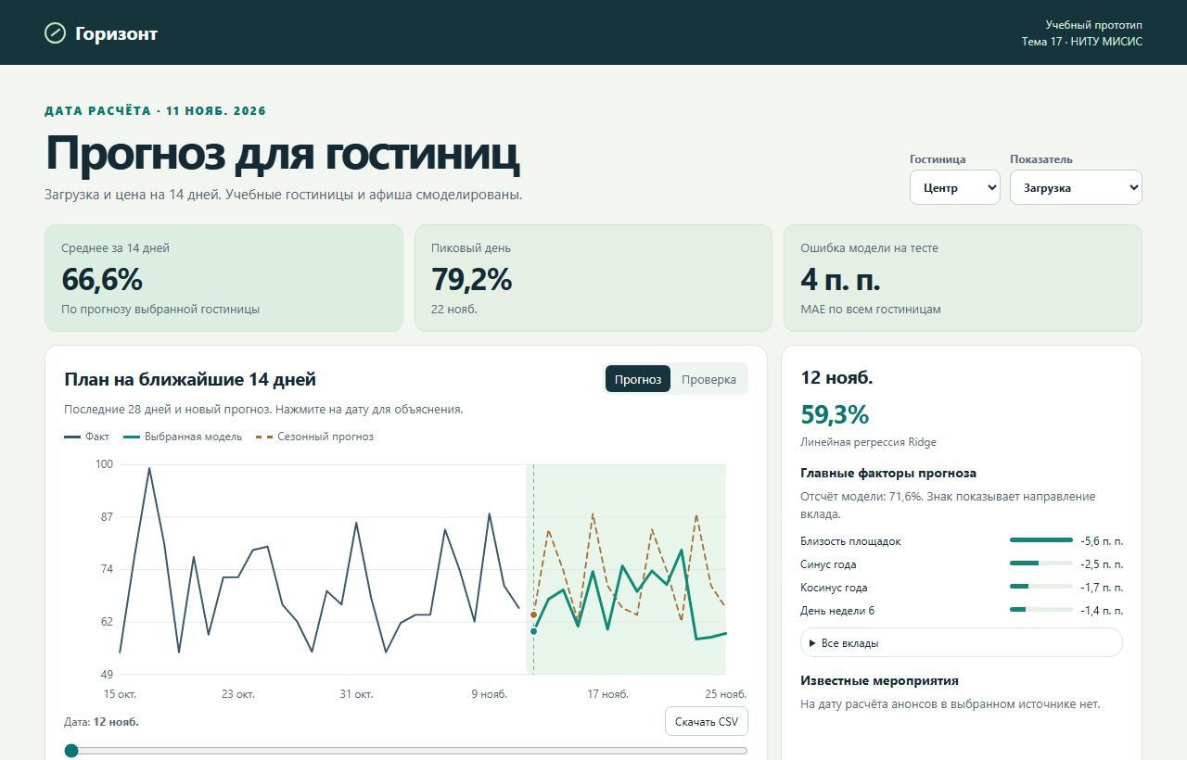
Демонстрация дашборда
79,2%
Пиковая загрузка
«Центра» на 22 ноября
Выбор гостиницы и даты
Объяснение прогноза
Сравнение с фактом
ГОРИЗОНТ / ТЕМА 17
08
Notes:
4:05–5:00. Откройте demo/forecast.html или локальный сервер. Выберите «Центр» и 22 ноября. Покажите факторы и анонсы. Затем переключитесь на «Проверку», покажите факт и сезонную базу, смените цель на ADR. При наличии времени раскройте эксперименты и запустите replay. Скриншот: собственная локальная демонстрация.

Slide 9
Что показал прототип
Прогноз на 14 дней и разбор каждой даты
Повторяемые эксперименты по ID
Данные и качество проверены на симуляции
Следующий шаг: валидация на фактах реальной гостиницы.
ГОРИЗОНТ / ТЕМА 17
09
Notes:
5:00–5:30. Итог: получен воспроизводимый прототип полного цикла. Уменьшение MAE показано только на симуляции. Чтобы перейти к реальной гостинице, нужны выгрузка PMS, история снимков афиши и повторная оценка. Можно закончить показом ID из журнала и командой воспроизведения.

